Slide 1
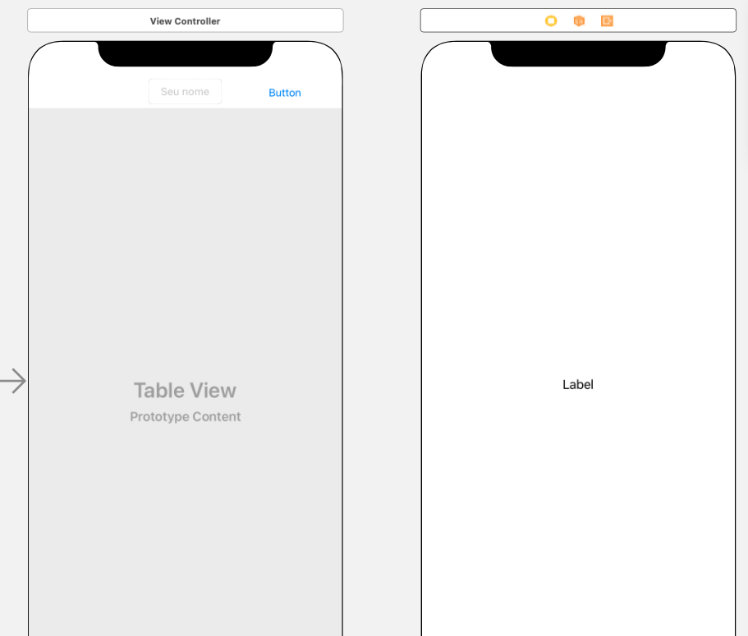
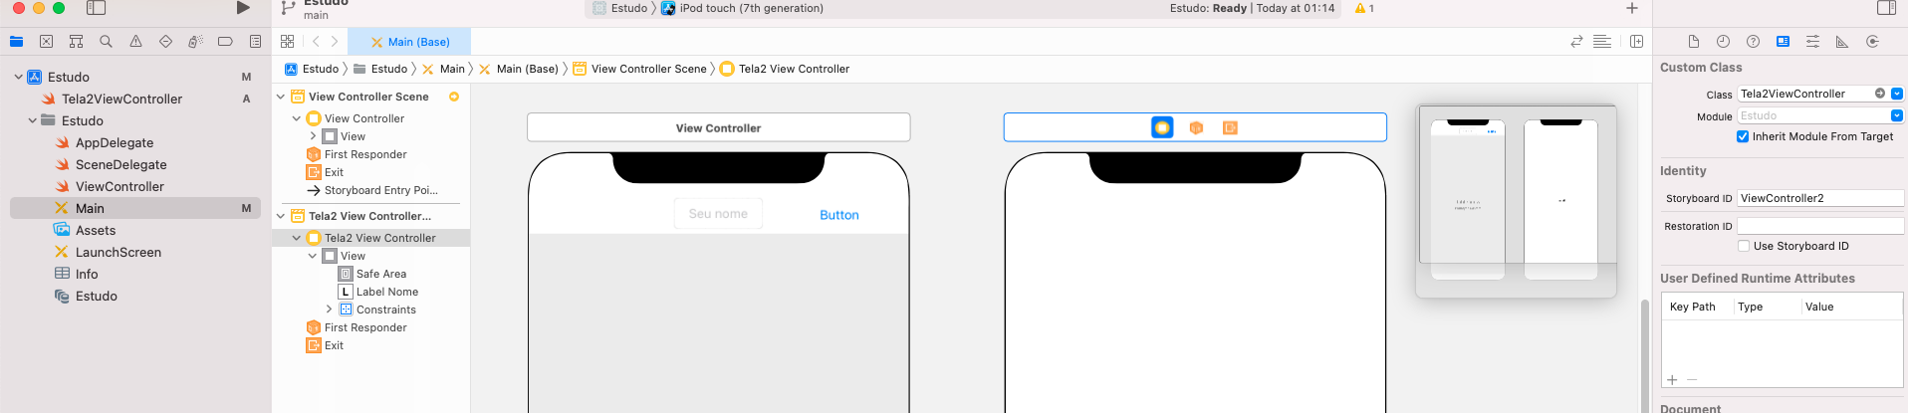
Swift – Enviando um dado de uma view para outra
TextField
Botão
Label
Enviar os dados de um textField da tela 1 para a label da tela 2 clicando no botão
Esse será o ID em linha de comando dessa view
Informar que a tela 2 será controlada pela determinada controller criada como cocoa

Slide 2
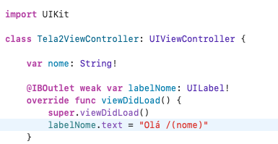
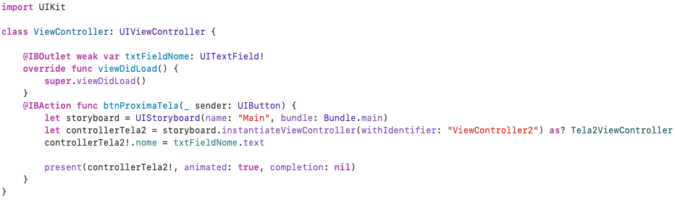
Na controller da tela 2, criar a variável “nome” que receberá, criar o outlet da label e dar um nome para ela, no caso labelNome.
Dentro da ViewDidLoad existente foi inserido a linha que pega o nome da label e muda o texto dela de acordo com o nome a receber.
Na controller da tela 1, criar a outlet do textField (txtFieldNome) e ação do botão (btnProximaTela)
Na função do botão, criar uma variável que receberá a informação de pra onde a view destino está
De acordo com onde ela está, informar o ID dela (informado no slide anterior) e sua respectiva controller
Obtendo agora a view em uma variável, lembra que na controller dela criamos a variável “nome”? Altere esta variável com o texto que está na nossa textField.
Informar pra qual tela será mandado, informando a tela pela variável anteriormente criada

Slide 3
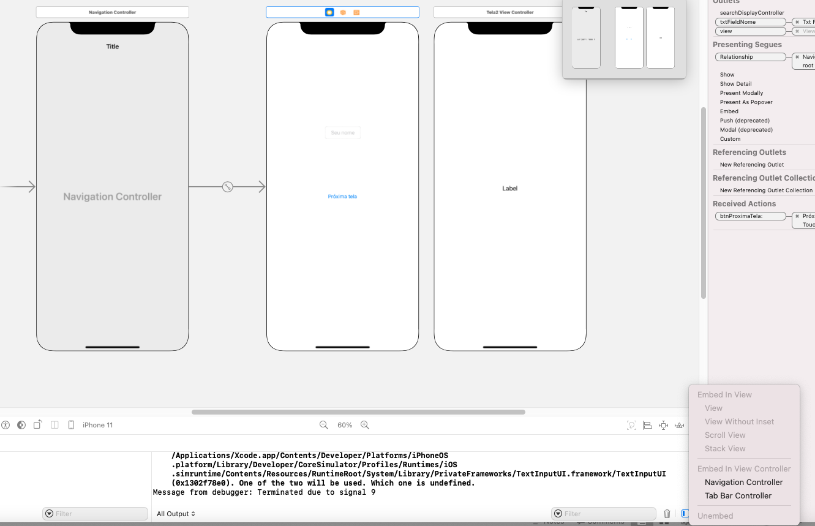
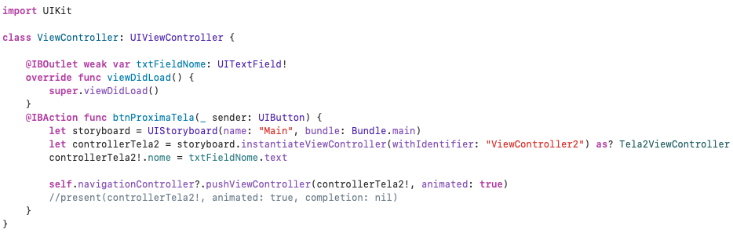
Outro modo de mudar de tela:
É o método utilizando uma Navigation Controller, ela é a responsável por ir colocando as telas em pilhas

Slide 4
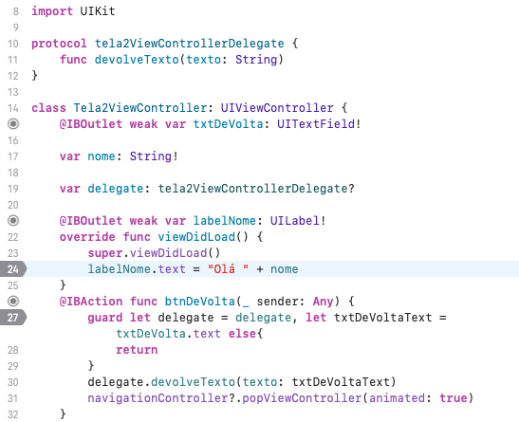
Swift – Voltando o dado de uma view para a anterior
Na View de origem (2), criar um protocolo que será implementado pela view 1
Criar a variável delegate que será do tipo do protocolo criado
Como delegate iniciou sem conteúdo, é usado o gard para verificar se agora há um conteúdo antes de tentar enviar, senão a função é descontinuada.
É criado uma variável local com o mesmo nome que receberá seu conteúdo para realizar o teste.
A função do protocolo do delegate é chamado e recebe o texto do textfield como conteúdo.
Agora que há um conteúdo no protocolo do delegate, a View1 conseguirá pegar o valor.
Em seguida, a tela atual é retirada da pilha para voltar a anterior.

Slide 5
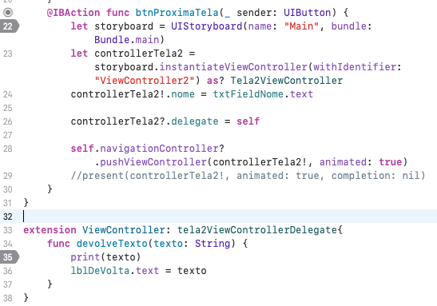
ViewController 1 (Destino)
Depois de colocar a outra view em uma variável, conseguimos acessar sua delegate e vinculamos com a view atual.
Por último, colocamos na label o texto recebido pela delegate que recebemos.

